Slide 1

Шаблоны и статические файлы
Занятие №23

Slide 2
1. Шаблоны и наследование

Slide 3
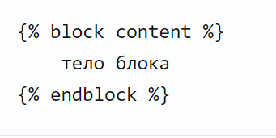
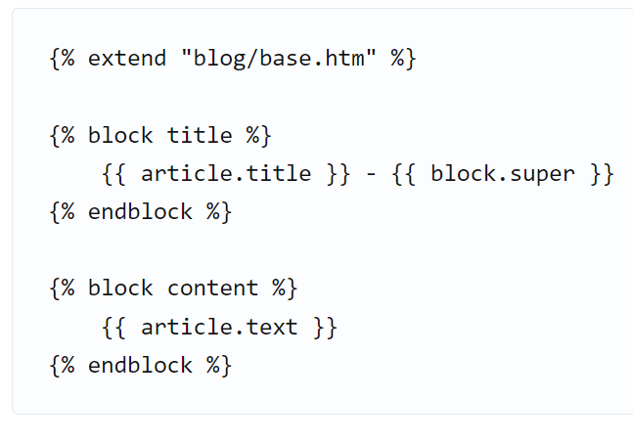
1. Шаблоны и наследование
Основная фишка шаблонов Django — наследование. Шаблон может расширять (уточнять) поведение родительского шаблона.
Любой участок шаблона может быть обернут в блочный тег (естественно, что тег не может начинаться перед, а заканчиваться внутри цикла). Блоку дается имя.

Slide 4
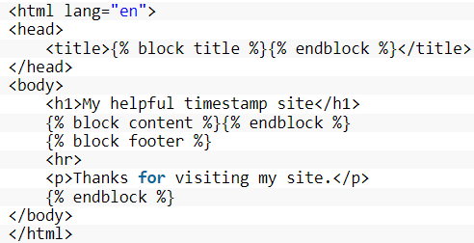
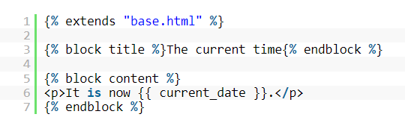
1. Шаблоны и наследование
Общая система схожа с принципами Объектно-ориентированного подхода, т.е. мы можем писать компоненты, которые вкладываем друг в друга или расширяем друг от друга.

